Slide 1
Robótica Computacional
Captura de Imagens

Slide 2
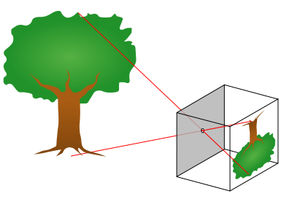
Modelo de câmera Pinhole
Os raios de luz passam por um único orifício pontual e são projetados no fundo da caixa, onde se encontra o sensor de imagem
Extraído de http://pt.wikipedia.org/wiki/Câmera_pinhole

Slide 3
Projeção perspectiva
Nas câmeras de vídeo, são as lentes que fazem a projeção da imagem dos objetos no plano do sensor.
Matematicamente, essa projeção é expressa por: (x,y)=M(X,Y,Z), onde (x,y) são as coordenadas do sensor e (X,Y,Z) são as coordenadas no mundo real.
É possível descrever essa projeção de diversas formas, de acordo com o nível de detalhamento dos fenômenos óticos.
O modelo mais comumente usado é o pinhole, ou buraco de alfinete, que descreve como a luz é projetada através de um pequeno orifício dentro de uma caixa fechada.

Slide 4
Sistemas de coordenadas do modelo
X, Y, Z: coordenadas da câmera
x, y: coordenadas do plano da imagem
x’, y’: coordenadas da imagem em pixels
f é a distância focal
A resolução do sensor é c, podendo ser expressa em pixels por polegada ou pixels por mm
Plano da
imagem
virtual
x'
Y
y'
y
x
X
Z
f
f

Slide 5
Projeção perspectiva simplificada
Plano da imagem real
Plano da imagem virtual
Objeto
H
h
$$f$$
D
Semelhança de triângulos!
Se tenho 3 entre f, h, H e D consigo encontrar os outros!
Calibração (controlar o ambiente para descobrir parâmetros “desconhecidos”
$$h=\frac{f}{D}H$$

Slide 6
Parâmetros do modelo pinhole
Segundo o modelo pinhole, a câmera possui parâmetros intrínsecos e extrínsecos:
Parâmetros intrínsecos: dependem exclusivamente do modelo de câmera utilizada
Distância focal ( f ): distância entre o centro óptico (o ponto de maior de maior convergência da luz) até a superfície de formação da imagem
Tamanho e resolução do sensor: definem o tamanho da imagem, em pixels
Ponto principal: posição na imagem do ponto onde o eixo óptico atravessa o sensor de imagem. Idealmente é posição do pixel central, mas em geral o sensor apresenta um leve deslocamento
Parâmetros extrínsecos: representados por um vetor de translação e uma matriz de rotação 3D, indicam o posicionamento da câmera com relação aos objetos sendo imageados

Slide 7
Relação entre as projeções dos pontos dos objetos na imagem
tilt (vertical)
Y
roll (rolagem)
X
Z
pan (lateral)
Eixo
óptico

Slide 8
Estereoscopia
Na formação da imagem, projetamos os objetos 3D e 2D, perdendo a dimensão da profundidade (Z)
Pode ser de interesse descobrir a profundidade dos objetos na imagem. Para isso, precisamos de duas imagens do mesmo objeto, tirado por duas câmeras diferentes
Cada ponto do cenário aparecerá em ambas as imagens em posições distintas.
Às diferenças nas posições são chamadas disparidades.
A partir da disparidade, é possível calcular a profundidade desse ponto

Slide 9
Câmera estéreo
No caso de termos duas câmeras alinhadas horizontalmente, e apontando na mesma direção, os pontos aparecerão na mesma altura nas imagens de ambas as câmeras, mas em posições diferentes
D
x₁
d
x₂
X₂
X₁

Slide 10
Vamos calcular a profundidade?
$$x_{1}=\frac{f}{Z_{1}}X_{1}$$
$$X_{2}=X_{1}+$$d
$$x_{2}=\frac{f}{Z_{2}}X_{2}$$
$$Z_{1}=Z_{2}=D$$
D$$=\frac{fd}{x_{2}−x_{1}}$$

Slide 11
Cálculo da profundidade
Observem que quanto maior a disparidade (x₁’-x₂’) menor a distância do objeto. Se a disparidade for zero, a distância é infinita.
A maior dificuldade é saber que ponto na imagem de uma câmera corresponde a que ponto na imagem da outra.

Slide 12
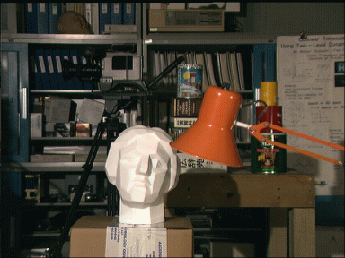
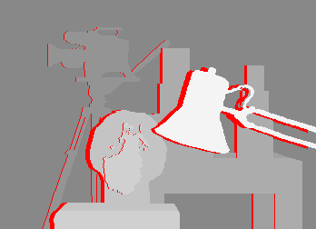
Exemplo
Profundidade dois objetos na cena. As regiões vermelhas representam as disparidades encontradas entre duas imagens
Uma das imagens tiradas por uma par de câmeras apontando na mesma direção

Slide 13
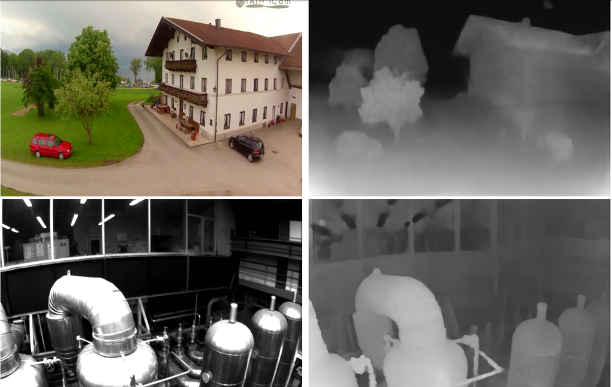
Profundidade sem estereoscopia

Slide 14
Atividade para entrega
Calibrar uma câmera para encontrar distâncias entre objetos no mundo real
Segmentar por cores e encontrar objetos nas máscaras criadas
Dada uma distância em pixels, encontrar a distância equivalente no “mundo real”

